Slide 1










Slide 2



Slide 3


Slide 4


Slide 5

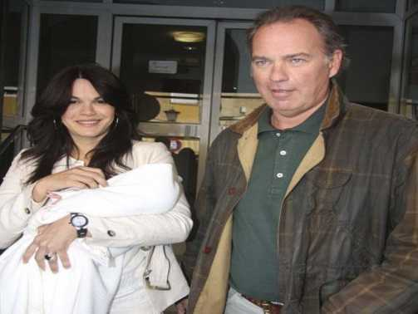
Cuando aprieta la vida, Siempre estas a mi lado amor, Y compartes el peso, Tantas veces llorado.

Slide 6

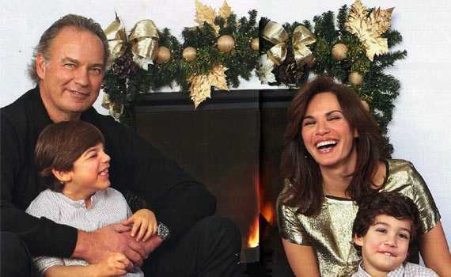

Ese ángel que arrastra, Tu belleza a mi lado, No imagina las cosas, Que nos ha hecho sentir.

Slide 7

Y ese brillo en tus ojos que ve, Cada vez que te mira feliz, Es un talismán, que le hace vivir,

Slide 8
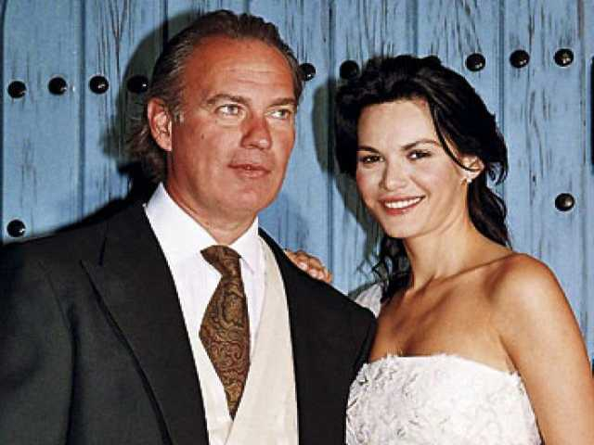

Eres bella, siempre bella, eres bella mi amor, En tu sitio siempre queda, eres bella mi amor.

Slide 9


Slide 10


Slide 11


Slide 12
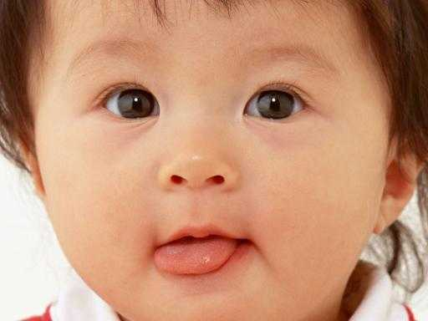

Slide 13

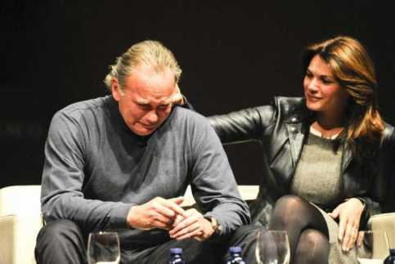

Cuando aprieta la vida, Y estas desesperado amor,
Siempre has sido una estrella, Que nos ha iluminado.

Slide 14

En los duros momentos, En los sueños rotos de dos, No escuché ni un lamento, Ni un reproche al amor.

Slide 15
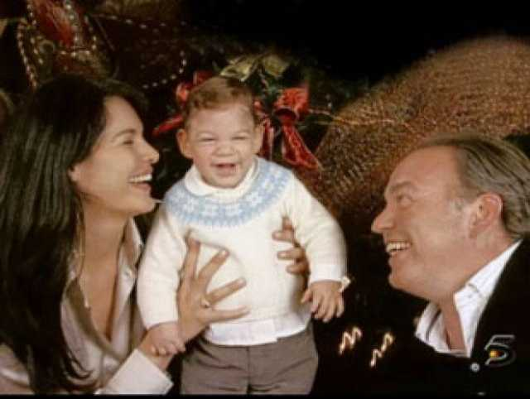
Y qué bello es poderle abrazar, Y su risa de niño perdí, Regalo de Dios, Que nos hace vivir.

Slide 16


Eres bella, siempre bella, Eres bella mi amor, En tu sitio siempre queda, Eres bella mi amor.

Slide 17

Hay que ayudar a los padres así, a comprender, está en tu mano Hacerles, sonreír, y vivir.

Slide 18



Eres bella, siempre bella, Eres bella mi amor, En tu sitio siempre queda, Eres bella mi amor.

Slide 19



Accede a la sección que desees desde aquí:
Propia Creación
De la Red
Dedicatorias | Fechas Especiales | Graciosos
Historia y Arte | Lugares | Musicales
Naturaleza y Ciencias | Política | Reflexión
Religiosos | Románticos | Salud
Dedicatorias | Fechas Especiales | Graciosos
Historia y Arte | Lugares | Musicales
Naturaleza y Ciencias | Política | Reflexión
Religiosos | Románticos | Salud
Si deseas recibir pps periódicamente en tu correo electrónico subscríbete aquí:

